Slide 1
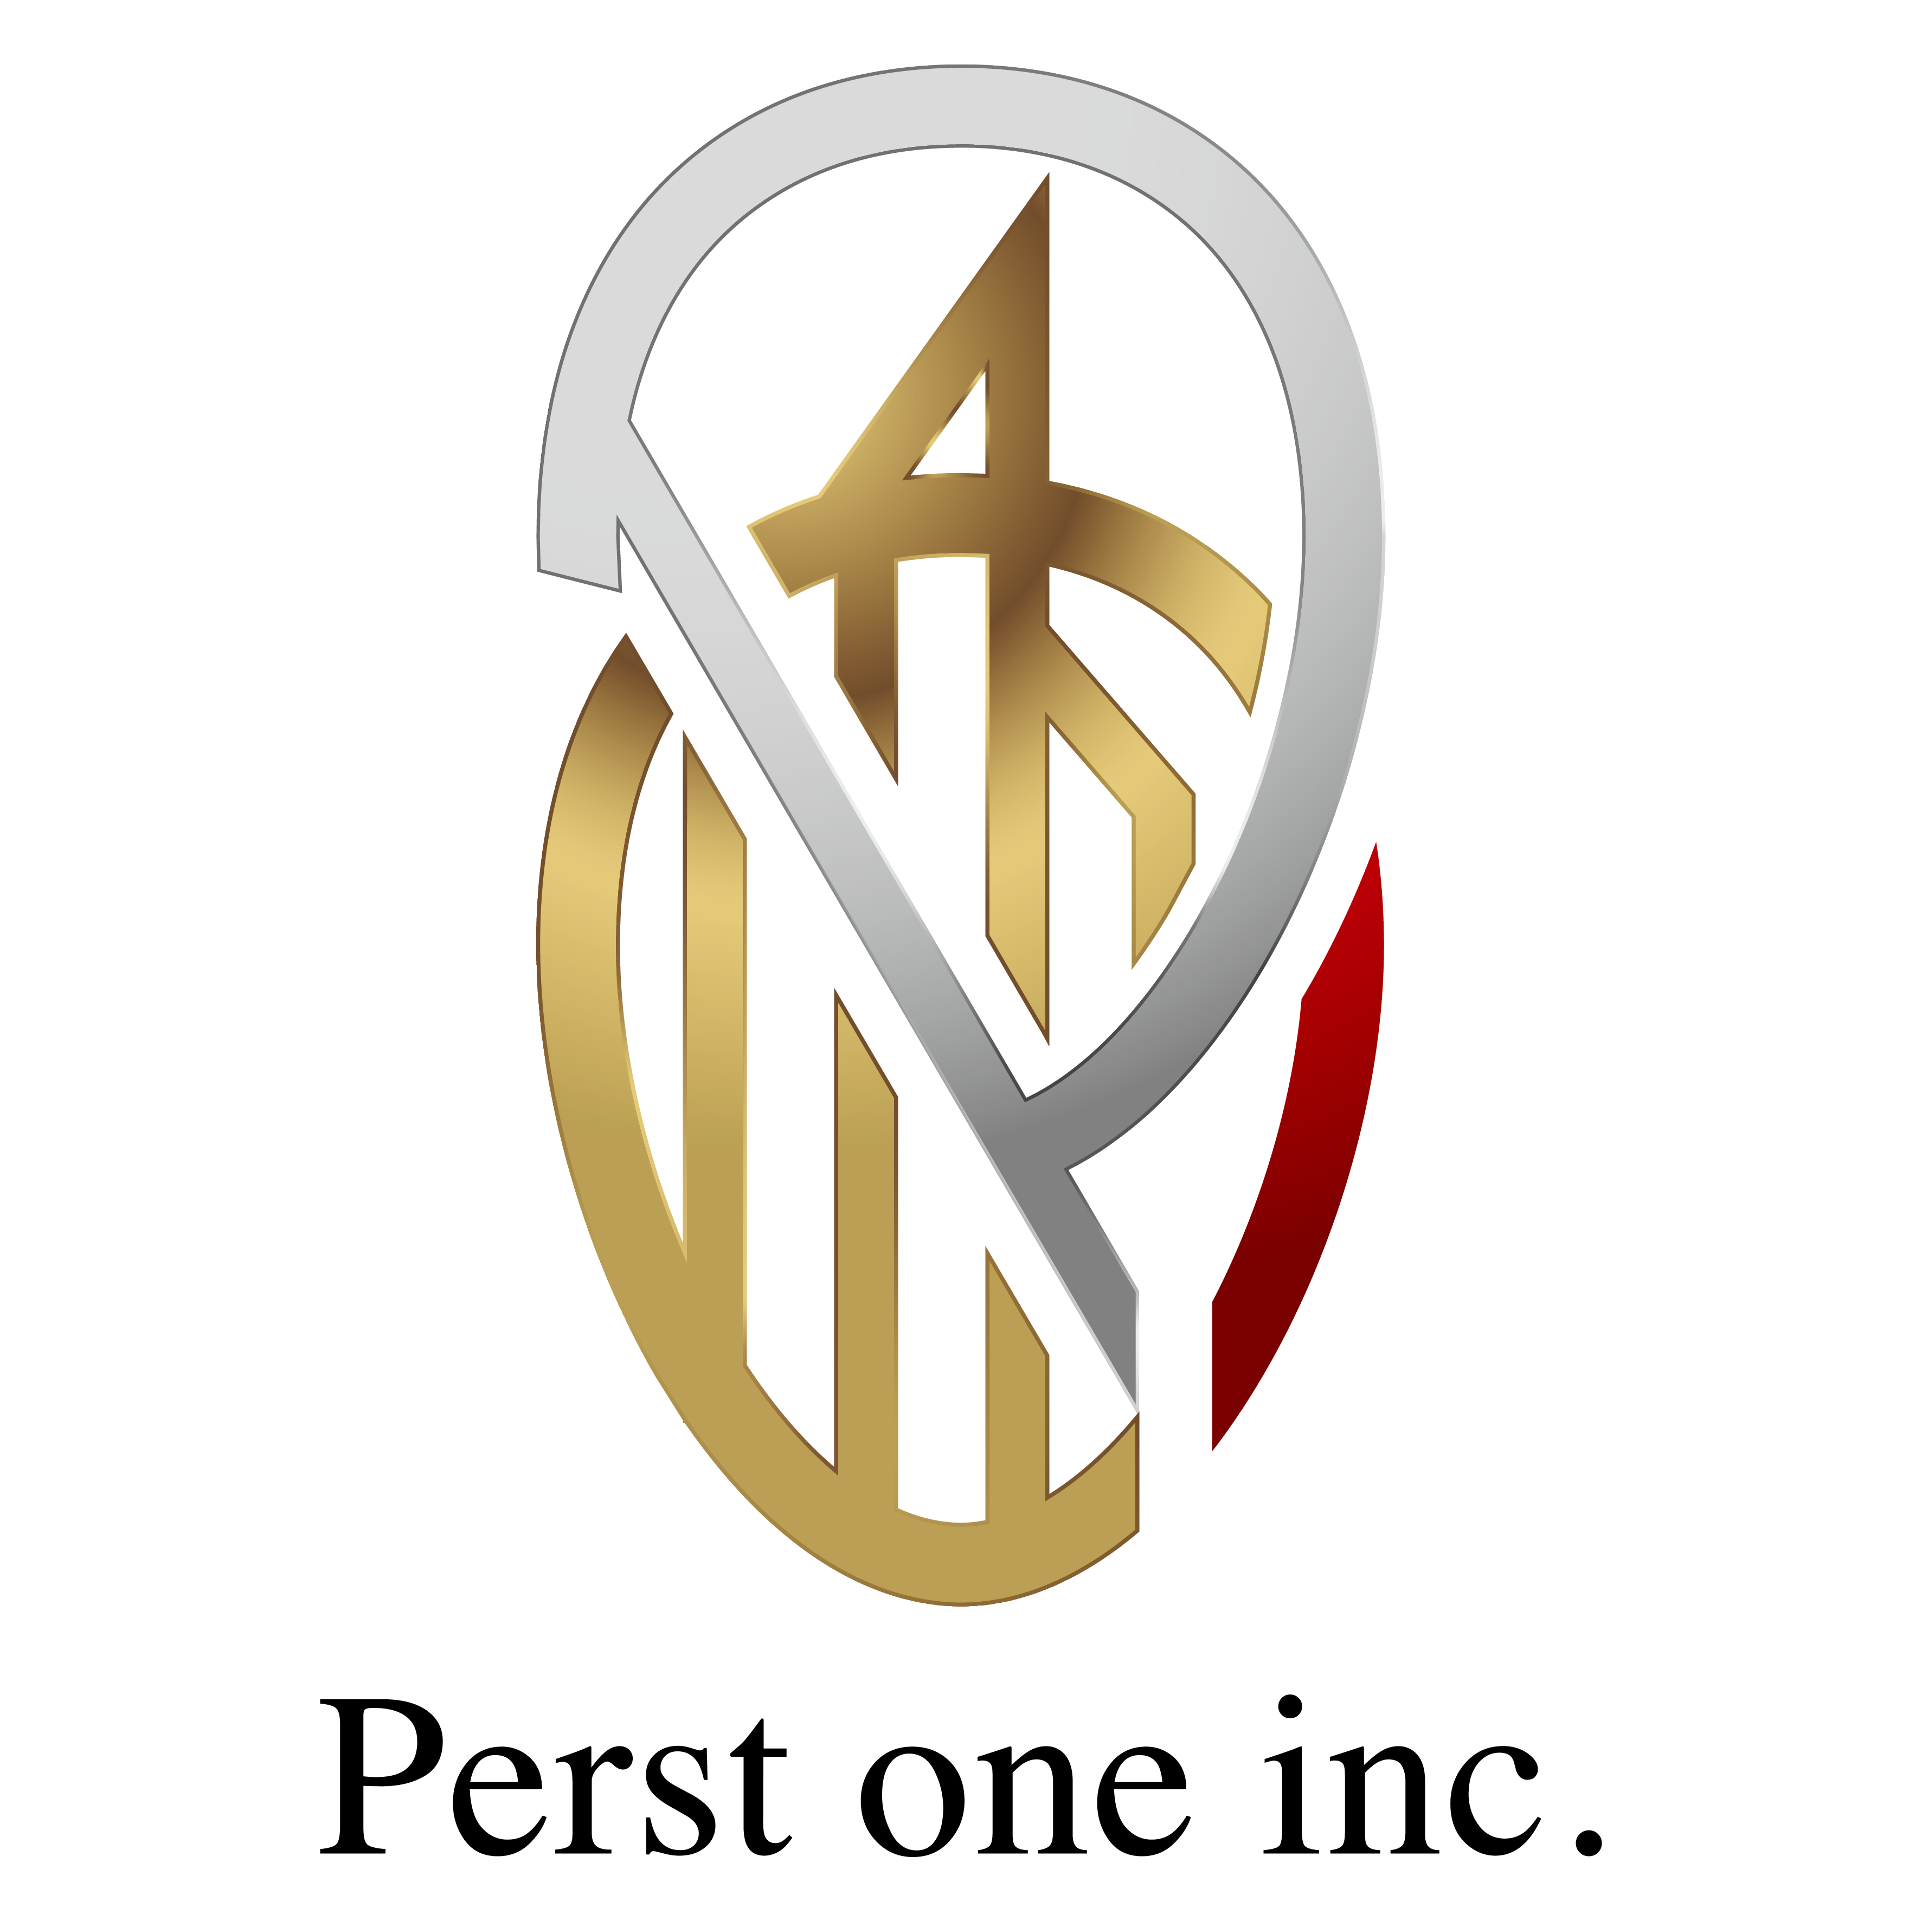


Slide 2
エアコンのない明日、想像できますか

Slide 3
3大リスク
顧客リスク
顧客満足度ダウン
顧客離れ
エアコンが使えなくなった際に、代表的な３つのリスクがあります。
普段はあまり意識しませんが、実際に使えなくなると思った以上に営業活動に差し障りが出るという声を多くの方から聞きます。
改めて、明日エアコンが使えなくなった時、営業にどのような影響があるかを想像してみてください。
営業リスク
設備リスク
従業員リスク
故障リスク増大
効率ダウン
鮮度の劣化
パフォーマンスの低下
体調不良
離職者増

Slide 4
電気代を下げたい時、何ができますか

Slide 5
電気使用料金への影響値
電気代を下げる事を考えた時、真っ先にイメージするのが電力会社（契約）の見直しをイメージされる方が多いですが、実は古くなったエアコンを変更すると契約変更以上に電気料金が下がる可能性が高いです。
使用方法の見直し
8％
13％
機器の
見直し
21％
25％
使用方法の
見直し
66％
契約の見直し
67％
契約の見直し
機器の見直し

Slide 6
エアコン更新のメリット
3大リスクのリスクヘッジ
エアコンが使えなくなってしまった時に起こりうる、
機会損失、満足度の低下などを防ぐことが出来る。
１００００円
６０００円
CUT!
電気代の削減
動力の機器の場合、電気料金のうち約7割がエアコンにかかっていると言われています。
古くなったエアコンを更新することによって、
最大6割の電気料金を削減することができます。
４０００円
既設機器
最新機器

Slide 7
パーストワンの強み
IT
業界では珍しいCTO（技術責任者）を設置
社内インフラの構築により、提案⇒施工⇒サポートの各部署の連携を高いレベルで実現
IT
自社施工
社内に施工部署を設けることにより、
提案時の内容が施工担当にしっかりと共有されるため、提案と施工のずれが減少
P1
自社施工
自社保証
自社保証
延長保証が効かないメーカーにも、自社で延長保証制度を設けることにより、長く安心して使える環境を提供
P1マインド
業界を変革し、真の顧客ファーストを目指す

Slide 8
業界の常識
業界の一般的な考え方と、パーストワンの考え方の比較
項目 | 一般他社 | パーストワン
機器 | 早く壊れてくれた方が再度販売できるから喜ばしい | 自社保証、自社施工により、1日でも長く使える環境を提供したい
施工 | 販売しか行っていないため、販売後は外注会社に丸投げ | 自社に施工部署を設ける事で、スピード感のある対応を届けたい
体制 | 販売のみ、施工のみの会社が社外分業してるため、対応の遅さ、情報の漏れなどが起こりやすい | 提案⇒施工⇒サポートまでワンストップで行えるよう社内インフラを構築。 一元化することで良品質のサービスを提供
P1マインド
業界を変革し、真の顧客ファーストを目指す

Slide 9

最後に
〇エアコンは更新することで、潜在的な営業リスクを減少させ、電気代を削減できる可能性が高い
〇パーストワンは業界でも珍しい、販売、施工、サポートをワンストップで行っている会社で、長く安心して使える環境の提供を目指している
是非エアコンの事はパーストワンにお任せください！

